Slide 1


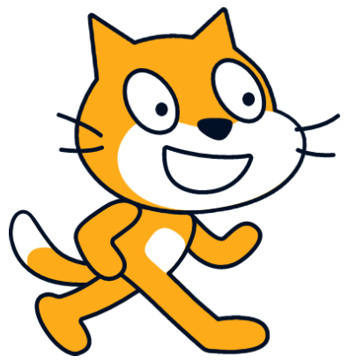
火柴人跳舞工作坊

Slide 2

项目体验
Notes:
项目地址：https://create.codelab.club/projects/3635/

Slide 3
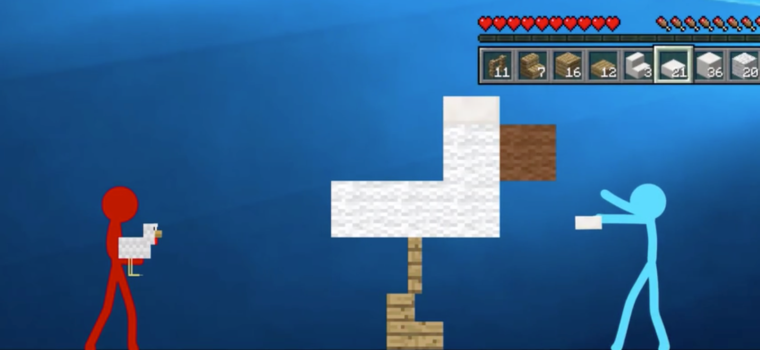
火柴人动画
先来看一段火柴人动画吧！
Notes:
火柴人动画视频 https://www.bilibili.com/video/BV1ex411J7GE?p=12

Slide 4

动画造型设计
在 A4 纸上设计 4 种舞蹈动作。

Slide 5
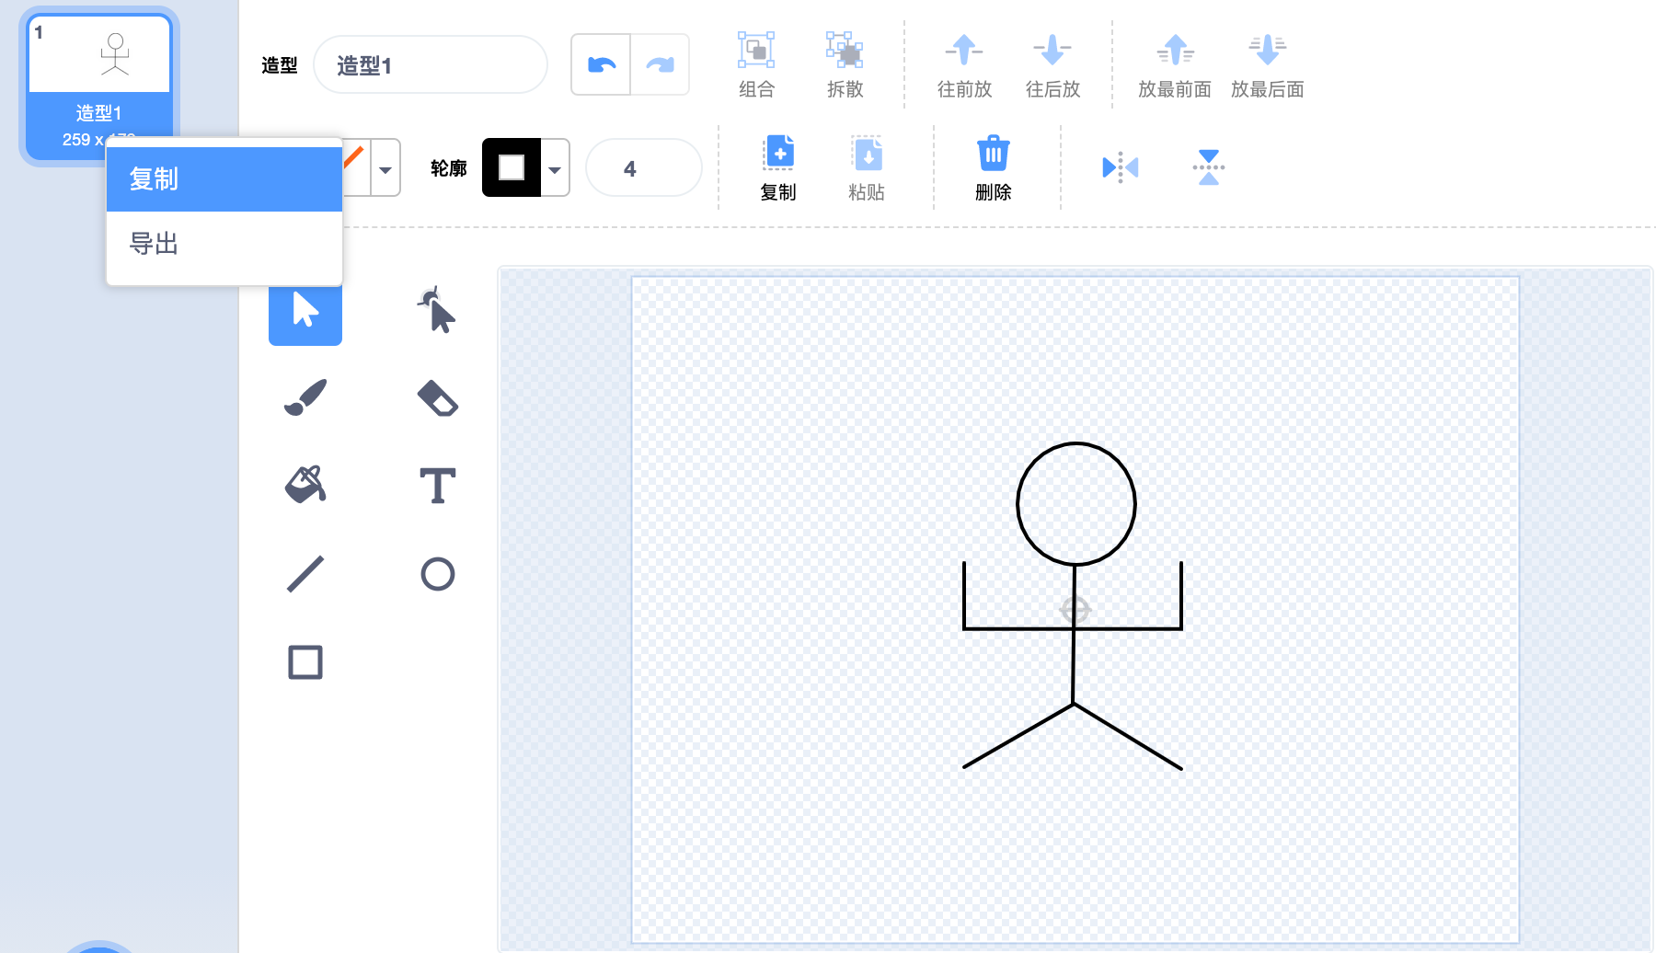
动画造型设计
在编程平台中将角色画出来，可以通过“复制”来复用之前画的造型。

Slide 6
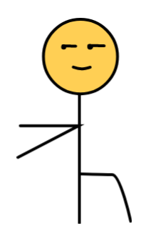
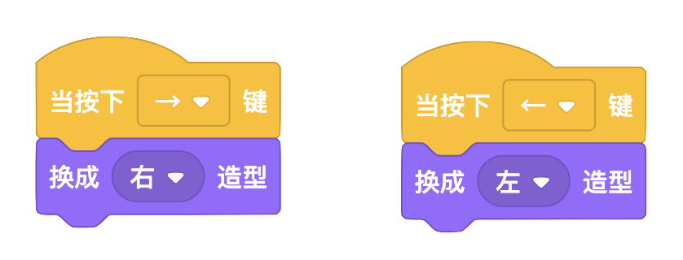
编程测试
编写程序，让火柴人动起来，可以使用键盘切换造型。添加有节奏的背景音乐，让火柴人随节奏舞动。

Slide 7
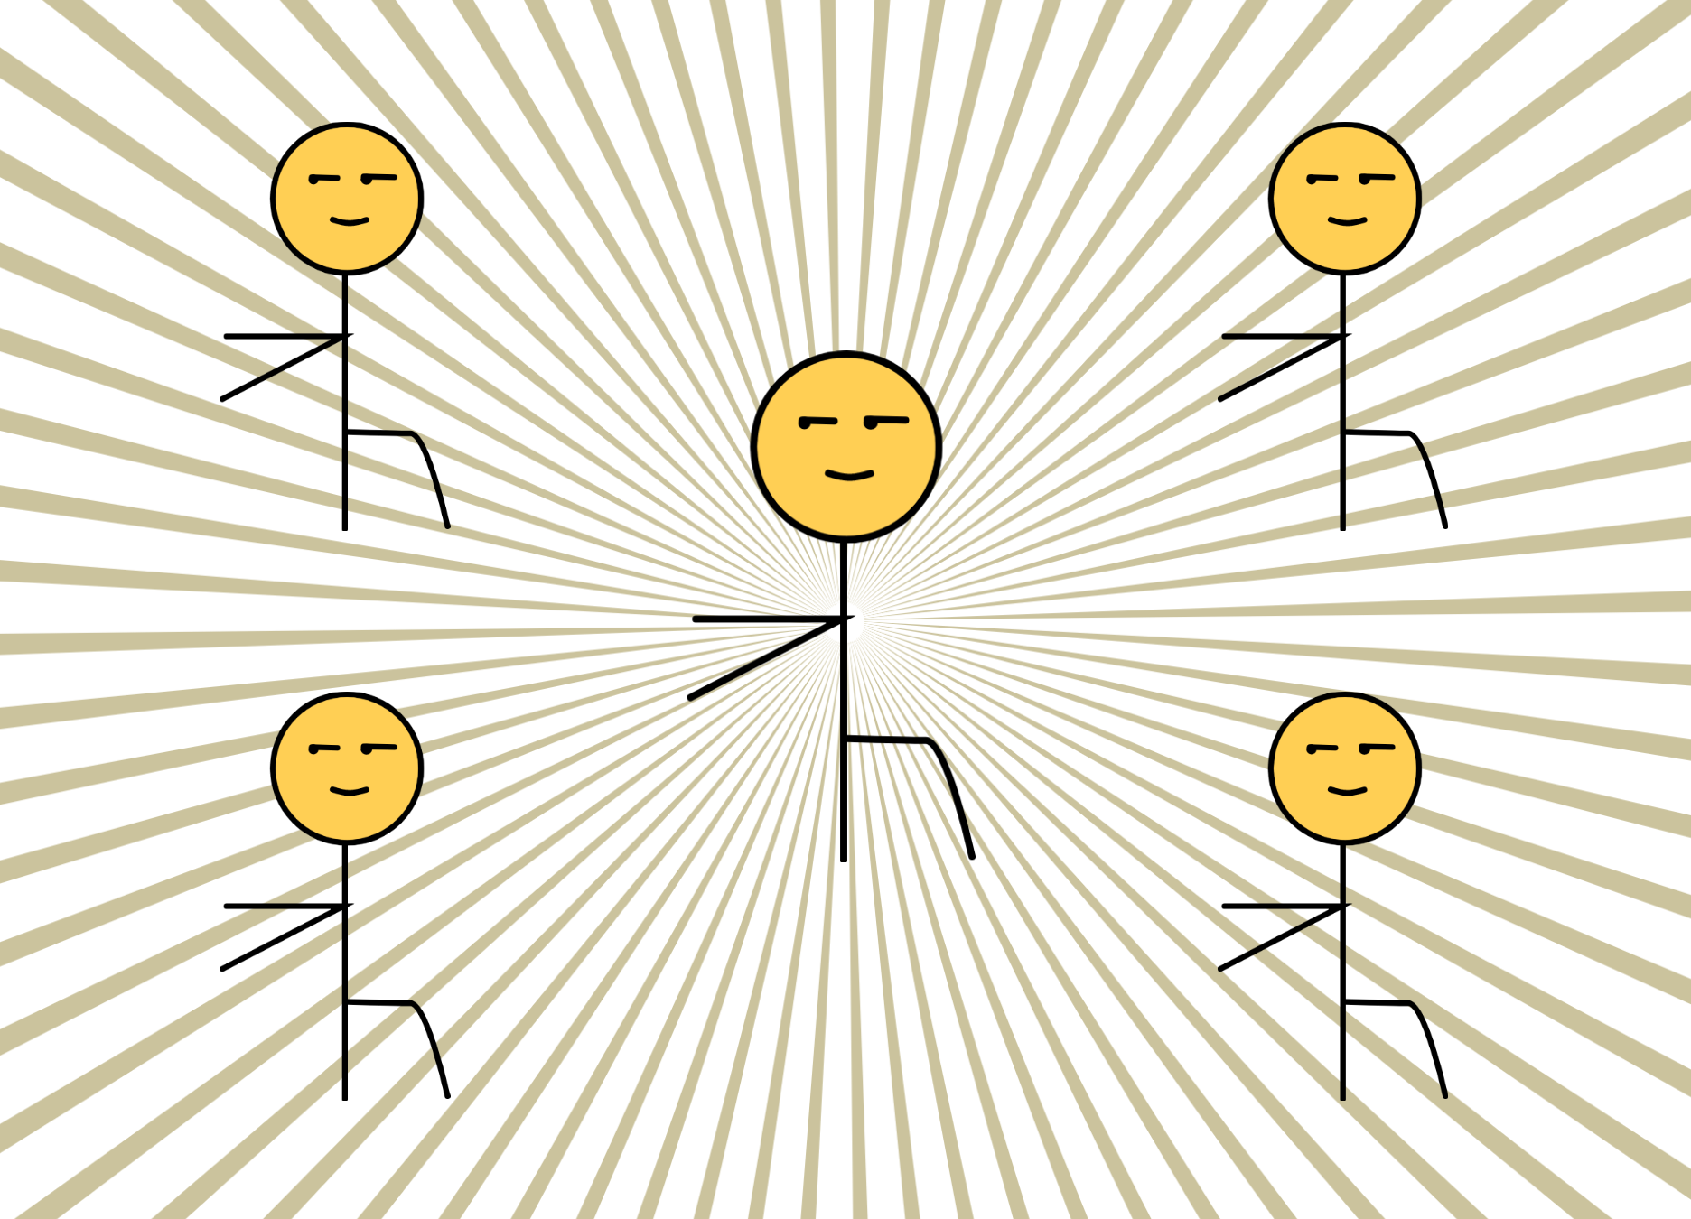
作品拓展
拓展和丰富你的作品吧，比如设计更多的动作，添加背景特效，编排多人舞蹈。

Slide 8
作品展示
向大家介绍你的作品，并让同伴体验，可以从以下三个方面进行介绍：
1. 作品是什么？
2. 如何制作的？
3. 大家有什么问题或建议？

Slide 9
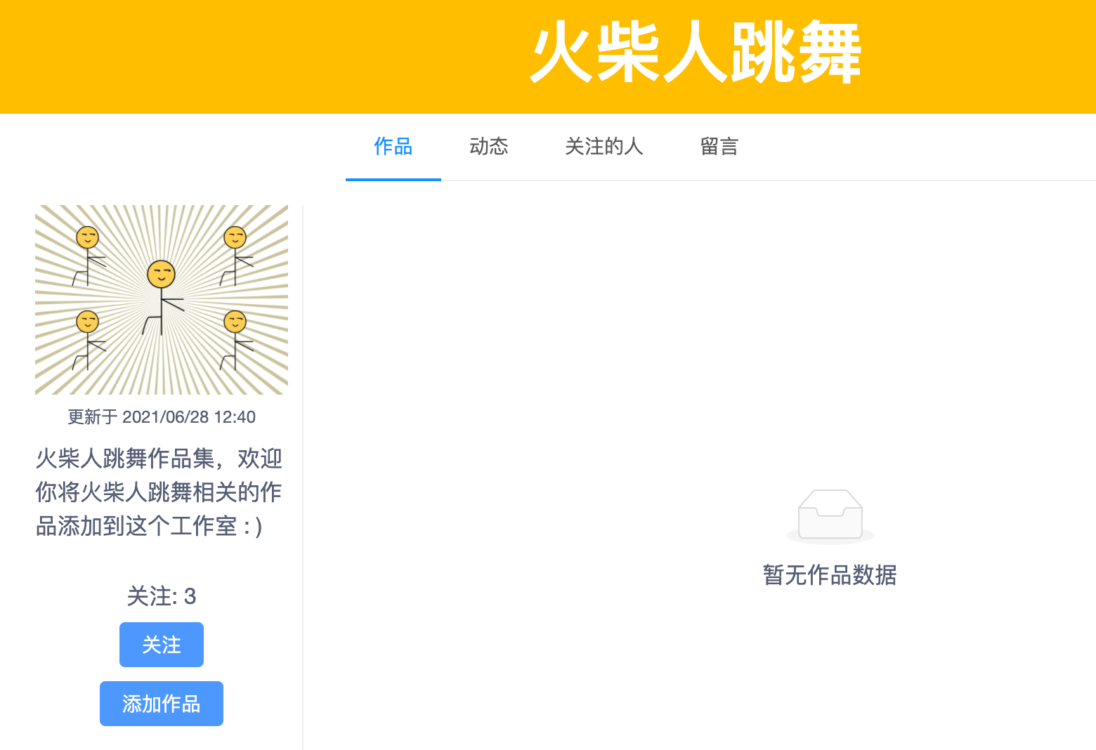
作品工作室
将你的作品添加到“火柴人跳舞”工作室，并体验工作室中的作品。
Notes:
工作室网址：https://create.codelab.club/studios/205/

Slide 10
课堂总结
回顾今天的学习过程，回答这两个问题：
1. 今天你学到了什么？
2. 创作过程中你遇到的主要问题是什么？你是如何解决的？

